Slide 1
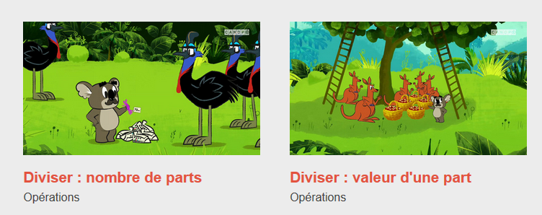
Le sens de la division Séance 1
Scénario proposé à partir des films d’animation « Les fondamentaux » CANOPE

Slide 2
Problème 1 : Les lacets

Slide 3
Problème 1 : Les lacets
Quel est le problème ?

Slide 4
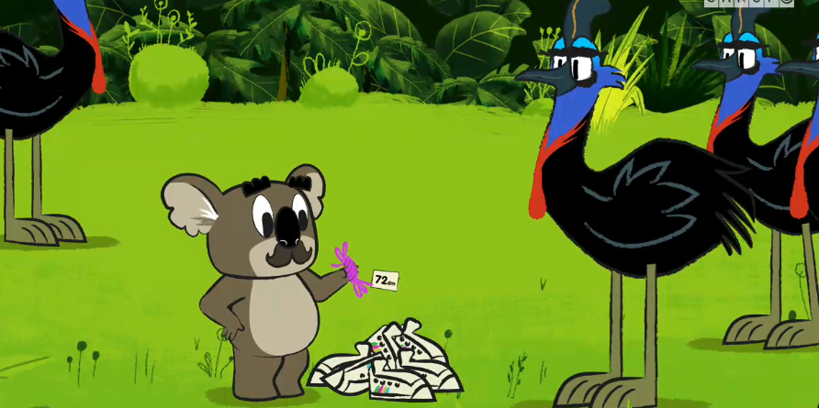
Problème 1 : Les lacets
Y aura-t-il assez de ficelle pour faire des lacets pour les casoars ?

Slide 5
Problème 1 : Les lacets
Y aura-t-il assez de ficelle pour faire des lacets pour les casoars ?
→ longueur de la ficelle

Slide 6
Problème 1 : Les lacets
Y aura-t-il assez de ficelle pour faire des lacets pour les casoars ?
→ longueur de la ficelle
→ longueur d’1 lacet

Slide 7
Problème 1 : Les lacets
Y aura-t-il assez de ficelle pour faire des lacets pour les casoars ?
→ longueur de la ficelle
→ longueur d’1 lacet
→ nombre de casoars

Slide 8
Problème 1 : Les lacets
Y aura-t-il assez de ficelle pour faire des lacets pour les casoars ?
→ longueur de la ficelle
→ longueur d’1 lacet
→ nombre de casoars
→ nombre de lacets

Slide 9
Problème 1 : Les lacets
Quelles sont les hypothèses ?

Slide 10
Problème 1 : Les lacets
Longueur de la ficelle :
72 dm
Longueur d’un lacet :
9 dm

Slide 11
Problème 1 : Les lacets
Qu’elles sont vos recherches ?

Slide 12
Problème 1 : Les lacets
La méthode de monsieur Ronfleur

Slide 13
Problème 1 : Les lacets
Qu’est-il important de retenir ?

Slide 14
Problème 1 : Les lacets
D’après MHM :
Leçon 17 : La division
⇨ Je comprends ce qu’est la division
La division est une opération qu’on utilise :
- quand on fait des partages et qu’on cherche le nombre de parts.
Exemple :
J’ai 12 bonbons et je prépare des sacs de 4 bonbons. Combien vais-je remplir de sacs ?

Slide 15
Problème 2 : Les prunes

Slide 16
Problème 2 : Les prunes
Quel est le problème ?

Slide 17
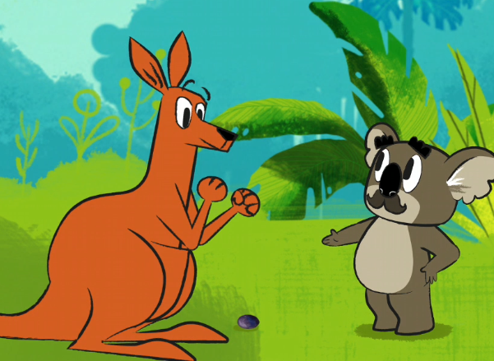
Problème 2 : Les prunes
Commet partager équitablement la cueillette ?

Slide 18
Problème 2 : Les prunes
Comment partager équitablement la cueillette ?
→ nombre de prunes cueillies

Slide 19
Problème 2 : Les prunes
Comment partager équitablement la cueillette ?
→ nombre de prunes cueillies
→ nombre de kangourous

Slide 20
Problème 2 : Les prunes
Comment partager équitablement 100 prunes en 5 parts pour que chaque kangourou bénéficie d’un partage équitable ?
- Vos hypothèses :

Slide 21
Problème 2 : Les prunes
Comment partager équitablement 100 prunes en 5 parts pour que chaque kangourou bénéficie d’un partage équitable ?
- Vos recherches :

Slide 22
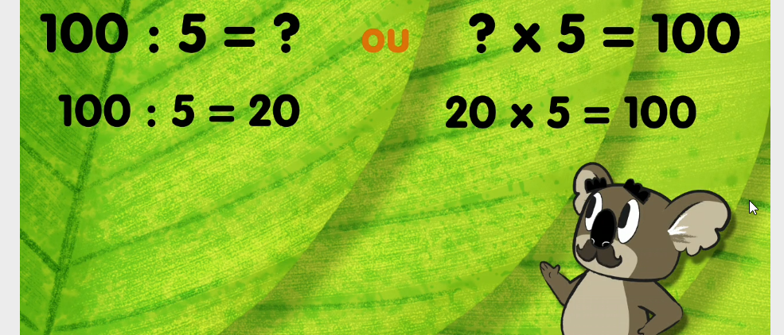
Problème 12: Les prunes
La méthode de monsieur Ronfleur

Slide 23
Problème 2 : Les prunes
Qu’est-il important de retenir ?

Slide 24
Problème 2 : Les prunes
D’après MHM :
Leçon 17 : La division
⇨ Je comprends ce qu’est la division
La division est une opération qu’on utilise :
-lorsqu’on a fait un partage et qu’on cherche la valeur de chaque part.
Exemple :
J’ai 12 bonbons et je veux en donner de façon équitable à 4 enfants. Combien chaque enfant recevra de bonbons ?

Slide 25
Pour s’entrainer … Quels sont les problèmes qui permettent de calculer le nombre de parts et ceux qui permettent de calculer la valeur d’une part ?
 | Voici des problèmes :
1 | Une maman a 15 gâteaux. Elle veut partager équitablement ces gâteaux entre ses 5 enfants. Quelle sera la part de chaque enfant ?
2 | Une fleuriste a 88 roses et confectionne des bouquets de 8 roses. Combien de bouquets peut-elle faire ?
3 | Dans une classe, il y a 28 élèves. Le maître constitue plusieurs équipes de 7 élèves. Combien y a-t-il d’équipes ?
4 | 5 cahiers tous identiques coûtent 10 euros. Combien coûte 1 cahier ?
D’après le site : Enoncés de problèmes arithmétiques A l’école de l’académie de Poitiers
Banque de problèmes arithmétiques

Slide 26
Problème 1
Une maman a 15 gâteaux. Elle veut partager équitablement ces gâteaux entre ses 5 enfants. Quelle sera la part de chaque enfant ?

Slide 27
Problème 2
Une fleuriste a 88 roses et confectionne des bouquets de 8 roses. Combien de bouquets peut-elle faire ?

Slide 28
Problème 3
Dans une classe, il y a 28 élèves. Le maître constitue plusieurs équipes de 7 élèves. Combien y a-t-il d’équipes ?

Slide 29
Problème 4
5 cahiers tous identiques coûtent 10 euros. Combien coûte 1 cahier ?

